Slide 1
结对编程和两人合作

Slide 2
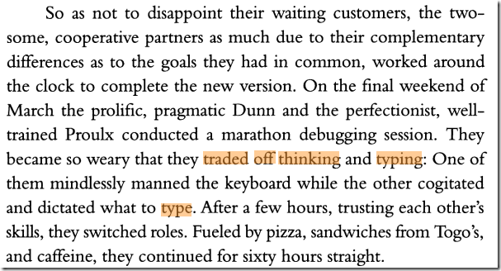
结对编程 (Pair Programming)
结对编程随着敏捷开发思想的兴起而广为人知, 然而这种实践早已有之。
  1987年
  Intuit 公司

Slide 3
结对编程
代码复审能发现这么多问题，有这么好的效果--------发挥到极致（Extreme）
在结对编程模式下，一对程序员肩并肩地、平等地、互补地进行开发工作。两个程序员并排坐在一台电脑前，面对同一个显示器，使用同一个键盘，同一个鼠标一起工作。他们一起分析，一起设计，一起写测试用例，一起编码，一起单元测试，一起集成测试，一起写文档等。

Slide 4
在现实生活中，也存在着类似的搭档关系（Partnership）
  越野赛车（驾驶，领航员）
  驾驶飞机（驾驶，副驾驶）
  战斗机的编组（长机，僚机）
  提示：这些任务都有共同点：在高速度中完成任务，任务有较高的技术要求，任务失败的代价很高。

Slide 5
结对编程中的角色
结对编程中有两个角色：
  （a）驾驶员（Driver）是控制键盘输入的人。
  （b）领航员（Navigator）起到领航、提醒的作用。
这两个角色是可以互换的。和现实生活中的例子类似，一个人负责具体的执行（驾驶，用键盘编辑程序等），另一人负责导航、检查、掩护等。

Slide 6
为什么要结对编程？
每人在各自独立设计、实现软件的过程中不免要犯这样那样的错误。
在结对编程中，因为有随时的复审和交流，程序各方面的质量取决于一对程序员中各方面水平较高的那一位。
这样，程序中的错误就会少得多，程序的初始质量会高很多，这样会省下很多以后修改、测试的时间。

Slide 7
结对编程的好处
  （1）在开发层次，结对编程能提供更好的设计质量和代码质量，两人合作能有更强的解决问题的能力。
  （2）对开发人员自身来说，结对工作能带来更多的信心，高质量的产出能带来更高的满足感
  （3）在心理上, 当有另一个人在你身边和你紧密配合, 做同样一件事情的时候, 你不好意思开小差, 也不好意思糊弄。

Slide 8
结对编程的好处
  （4）在企业管理层次上，结对能更有效地交流，相互学习和传递经验，能更好地处理人员流动。因为一个人的知识已经被其他人共享。
总之，如果运用得当，结对编程能得到更高的投入产出比（Return of Investment）。

Slide 9
结对编程和传统开发过程的复审有什么区别呢？
（1）传统意义上的伙伴复审，即程序员之间的互相复审，有以下的问题：
  a. 复审人缺乏对程序的深入了解，降低了复审的效果；
  b. 不能持久、定时地进行复审；
  c. 对需求和设计的不了解导致无法实现全面有效的复审。

Slide 10
（2）团队复审是指多于两人的团队就某一程序实体进行的复审，缺点在于：
  a. 什么时候开会做复审？不可能一个团队天天开会。要找到一个所有人都能出席的时间，并不容易；
  b. 牵涉的人员众多，理解程度不一，复审的速度和效果不能得到有效的平衡——太快则有人不懂，太慢则浪费许多人的时间；
  c. 正是由于成本问题，无法对所有的设计和代码进行深入的复审；
  d. 由于人员众多，有面子问题。

Slide 11
在结对编程中：
  任何一段代码都至少被两双眼睛看过，两个脑袋思考过。
  代码被不断地复审，
  结对编程避免了“我的代码”还是“他的代码”的问题，使得代码的责任不属于某个人，而是属于两个人，进而属于整个团队

Slide 12
  结对编程的过程也是一个互相督促的过程，每个人的一举一动都在别人的视线之内，所有的想法都要受到对方的评价。由于这种督促的压力，使得程序员更认真地工作。
  结对编程“迫使”程序员必须频繁地交流，而且要提高自己的技术能力以免被别人小看。
    但是要注意，每个人每天的高效率工作时段不超过3~4个小时。结对编程中驾驶员和领航员的互换可以让程序员轮流工作，从而避免出现过度思考而导致观察力和判断力下降。

Slide 13
什么样的人适合结对编程？
Extreme Programming对实施的程序员提出了更高的要求。
  不是技术水平，也不是学历水平或工作经验
  对一个人的心智、道德修养的更高要求。
  结对编程中，编码不再是私人的工作，而是一种公开的“表演”。
  程序员的代码、工作方式、技术水平都变得公开和透明
    这也许是有些同学不喜欢这一方式的原因。

Slide 14
如何结对编程？
  （1）驾驶员：写设计文档，进行编码和单元测试等XP开发流程。
  （2）领航员：审阅驾驶员的文档、驾驶员对编码等开发流程的执行；考虑单元测试的覆盖程度；是否需要和如何重构；帮助驾驶员解决具体的技术问题。

Slide 15
  （3）驾驶员和领航员不断轮换角色，不宜连续工作超过一小时。领航员要控制时间。
  （4）主动参与。任何一个任务都首先是两个人的责任，也是所有人的责任。没有“我的代码”、“你的代码”或“她的代码”，只有“我们的代码”。
  （5）只有水平上的差距，没有级别上的差异。尽管可能大家的级别资历不同，但不管在分析、设计或编码上，双方都拥有平等的决策权利

Slide 16
结对编程是个渐进的过程
结对编程是一个相互学习、相互磨合的渐进过程。
需要时间来适应这种新的开发模式。
刚开始的结对编程很可能不比单独开发效率更高。
但是在度过了学习阶段后，结对编程小组的开发质量、开发时间通常比两人单独开发有明显的改善。

Slide 17
要避免的误区
  1) 不分情况强迫每个任务都用结对编程的方式, 或者固执地遵守一些教条
    (例如 "结对的成员必须水平相当..." 等等)
  2) 没有提供足够的支持就匆忙上马结对编程 - 工作环境, 硬件, 对结果的期望都要准备好。
  3) 在具体作法上加入过多限制或要求 - 应该让两位程序员自己决定具体的方式。

Slide 18
不适合结对编程的情况
  1）处于探索阶段的项目，需要深入地研究，在这种情况下，一个人长时间的独立钻研是有必要的。
  2）在做后期维护的时候，如果维护的技术含量不高，只需要做有效的复审即可，不必拘泥于形式，硬拉一个人来结对唱二人转。
  3）如果验证测试需要运行很长时间，那么两个人在那里等待结果是有点浪费时间。

Slide 19
  4）如果团队的人员要在多个项目中工作，不能充分保证足够的结对编程时间，那么成员要经常处于等待的状态，反而影响效率。
  5）关键是如何最大限度地发挥“领航员”的作用，如果用处不大，也就无需结对。

Slide 20
极限编程
把一些认为重要和有效的做法发挥到极致
  “极限编程”应该叫“极致编程”

Slide 21
极限编程
如果…… | 发挥到极致就变成……
了解顾客的需求很重要 | 每时每刻都有客户在身边，时时了解需求
测试/单元测试能帮助提高质量 | 那就先写单元测试，从测试开始写程序——TDD
代码复审可以找到错误 | 从一开始就处于“复审”状态——结对编程
计划没有变化快 | 那就别做详细的设计，做频繁的增量开发，重构和频繁地发布
其他好方法…… | 发挥到极限的做法……

Slide 22
两人合作
很多同学憧憬在大型软件团队中和各式各样的人打交道, 推动项目进展, 但是他们往往连一对一的合作的技巧和经验都很缺乏。
  上课? 没有, 常听到的是 - 请不要和同桌讲话!
  考试? 有哪一个考试是两个人可以合作完成的? 好像没有。
  如果两人吵架, 我们经常听到的是 - 我要告老师!

Slide 23
在同学成长的过程中, 大部分的关系都是上下级的 老师对学生, 家长对小孩…有权威的一方一般是以 “命令/指导 + 检查/评价” 的方式来推动事情的进展
但在社会上, 很多工作都是在和人的竞争, 合作, 讨价还价, 反馈 … 完成的。 一言以蔽之, 就是和人打交道!

Slide 24
如何影响同伴
在一个机构中, 免不了有上下级关系, 但是更多的情况是合作的双方没有明确的上下级关系, 也没有明确的领导与服从的角色。 这在软件项目中更加常见, 这个时候你要主动叫别人做事情，还是被动让别人安排事情? 如果项目进展不如你的预期, 你如何提醒同伴? 如果两人有争执, 你是否会说 - 我要告诉老师! 我要告诉领导!?

Slide 25
影响 (Influence)
方式 | 例子 | 逻辑/感情 | 推/拉 | 注解
断言 Assertion | 就是这样吧，听我的，没错！ | 感情 | 推—— 主动推动同伴做某事 | 感情很强烈，适用于有充分信任的同伴。语音、语调、肢体语言都能帮助传递强烈的信息
桥梁 Bridge | 能不能再给我讲讲你的理由…… | 逻辑 | 拉—— 吸引对方，建立共识 | 给双方充分条件互相了解
说服 Persuasion | 如果我们这样做，根据我的分析，我们会有这样的好处，a、 b、 c…… | 逻辑 | 推—— 让对方思考 | 有条理，建立在逻辑分析的基础上。即使不能全部说服，对方也可能接受部分意见
吸引 Attraction | 你想过舒适的生活么？你想在家里发财么？加入我们的传销队伍吧，几个月后就可以有上万元的收入…… | 感情 | 拉—— 描述理想状态，吸引对方加入 | 可以有效地传递信息，但是要注意信息的准确性。夸大的渲染会降低个人的可信度

Slide 26
反馈 (Feedback)
反馈就是告诉对方你对ta 的感想， Shrek 说过, 人都像洋葱一样, 有很多层次， 你要针对哪一个层次反馈呢?
  最外层: 行为和后果
  中间层: 习惯和动机
  最内层: 本质和基本属性

Slide 27
最外层: 行为和后果（例1）
张三, 你迟到了, 让我很着急, 我们现在进不了会场, 只能在外面等第一幕结束。 我们错过了精彩的表演!
  //注: 当反馈是关于行为和后果时, 行为可以改正, 后果可以弥补, 对方还是有挽回局面的机会。

Slide 28
中间层: 习惯和动机
张三, 你怎么又放我鸽子, 我的几个闺蜜都进去了, 就我被晾在外面, 你是故意耍我! 让我丢人!
  //注: 当攻击上升到习惯和动机, 被攻击的一方就比较难表白并且澄清动机。

Slide 29
最内层: 本质和基本属性
张三, 你太自私了, 都想着你自己和你那破软件项目! 你们王屋村的男人没一个好东西! 自私!
  //注: 当攻击深入到核心, 被攻击一方已经无法回应, 因为攻击的目标 [王屋村的男人] 是自己无法改变的。 或者无从下手的 [自私]。

Slide 30
最外层: 行为和后果
张三, 我注意到你写程序的时候使用 Tab 缩进, 我们当初在团队规范的时候说好了是用 4 个空格。 如果个别人使用了不同的风格, 以后大家在阅读，修改代码的时候就会有很多不方便的地方. 同时我们制定的这么简单的规范都不能实施的话, 会让大家感觉不好，对以后其它工作也有影响。
  //注: 当反馈是关于行为和后果时, 行为可以改正, 后果可以弥补, 对方还是有挽回局面的机会。

Slide 31
中间层: 习惯和动机
张三, 你怎么又搞 Tab 缩进? 这都第几次了? 我们上次都有共识了, 你怎么还这么做呢? 你是对上回大家的决议不满么? 那也不能偷偷搞破坏!
  //注: 当攻击上升到习惯和动机, 被攻击的一方就比较难表白并且澄清动机。

Slide 32
最内层: 本质和基本属性
张三, 你太自私了, 都想着你自己的风格和方便, 团队精神哪去了! 你们移山软件学院出来的学生怎么都是这样自私啊!
  //注: 当攻击深入到核心, 被攻击一方已经无法回应, 因为攻击的目标 [移山软件学院的学生] 是自己无法改变的。 或者无从下手的 [自私]。 可以想象这个触及灵魂深处的冲突会有暴力的结局。

Slide 33
汉堡包模式的反馈
先来一片面包, 做好铺垫, 例如可以从双方的共同点, 团队共同的愿景讲起, 让对方觉得处于一个安全的环境。
再把肉放上，这时就可以把 建设性的意见 (constructive feedback) 油炸好, 加上生菜, 佐料等。
然后再来一片面包, 盖上。

Slide 34
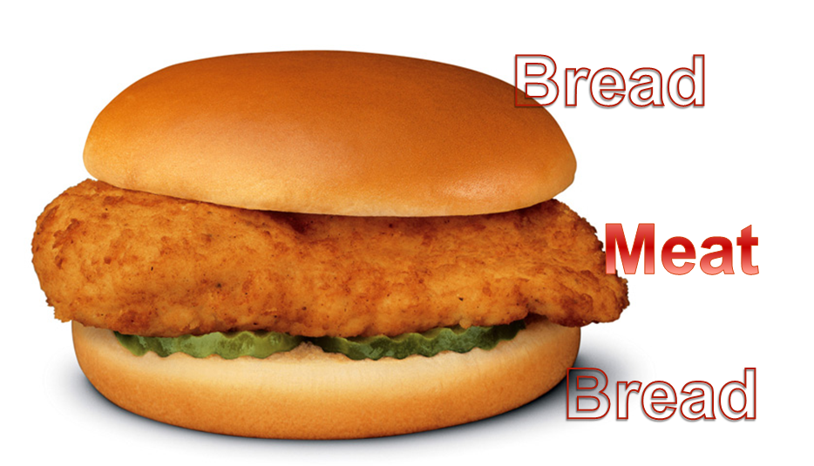

Slide 35
两人合作
软件开发的过程看似一个个程序员在孤独地写代码, 其实一个成功的软件团队, 成功的企业需要很多合作,
外国的 IT 行业中, 有不少两人合作的例子:

Slide 36
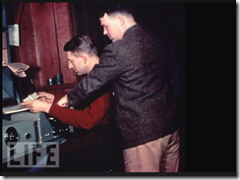
惠普公司两位创始人在车库工作

Slide 37
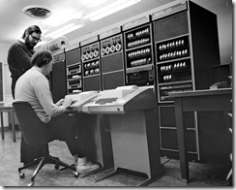
UNIX 和 C 语言的两位创始人

Slide 38
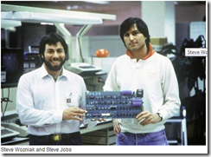
苹果公司的两位创始人

Slide 39
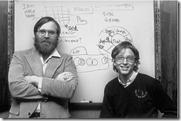
微软公司的两位创始人

Slide 40
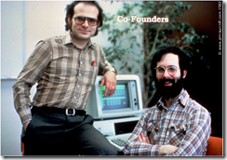
推动PC 发展的电子表格程序 - VISICALC - 的两位创始人 DAN & BOB

Slide 41
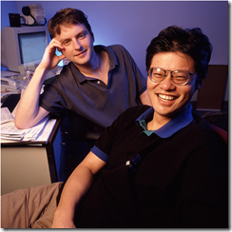
YAHOO 的两位创始人 DAVID & JERRY

Slide 42

GOOGLE 的两位创始人 Mr. Page & Mr. Brin

Slide 43

FACEBOOK 的两位创始人 MARK AND EDUARDO

Slide 44
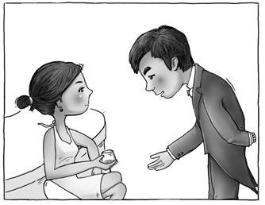
两人合作的不同阶段
1．萌芽（Forming）
    两人刚刚互相认识，这时大家都有礼貌，一般交流不少，每个人都想得到对
    方的接纳，试图避免冲
    突和容易引起挑战的观
    点。对即将进行的舞蹈，
    有不同的期望值。

Slide 45
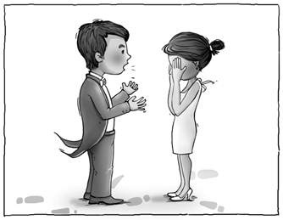
2．磨合阶段（Storming）
开始跳舞，开始踩脚。接触之后，才感到手足无措，眼睛不知往哪里看

Slide 46
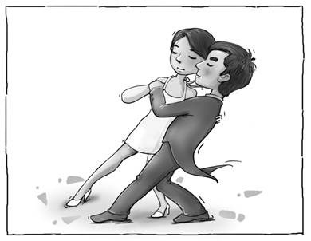
3．规范阶段（Norming）
    跳舞逐渐和谐、合拍，团队成员就很多事情取得了一致。一些成文或不成文的规则逐步建立起来了。男方轻轻的一个手势，女方就知道如何旋转。

Slide 47
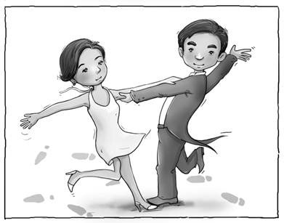
4.创造阶段（Performing）
跳舞二人合而为一，为艺术而舞蹈

Slide 48
5．解体阶段（Deforming）
散伙，各走各的独木桥，回宿舍抱着板凳跳舞，或者另找舞伴。

